Slide 1

BIENVENIDOS
#NextGenNow
Notes:
The first company of essential services that rewards your for sharing

Slide 2



Tu Propio Negocio
Comercio
Electrónico
Servicios
esenciales
Red de
Distribución
Sin Jefe - Sin Gastos Fijos - Sin Horarios - Sin Limites
Tu propio negocio, pero nunca en solitario
#NextGenNow

Slide 3







La primera compañía de Servicios
Esenciales que te premia por recomendar
#NextGenNow
Notes:
The first company of essential services that rewards your for sharing

Slide 4





La Compañía: TRAYECTORIA DE ÉXITO
Operando
desde 1993
Crecimiento en
4 continentes
27 países
En los últimos
5 años más de
4$ Billones en ingresos
Ha adquirido
millones de clientes
en todo el mundo
La compañía #1 del mundo en venta directa
de telecomunicaciones, energía y otros servicios esenciales
#NextGenNow

Slide 5








Bogotá, Colombia
Ámsterdam, Paises Bajos
Wroclaw, Polonia
Sydney,Australia
Tokio, Japón
Seúl, Corea del Sur

Slide 6


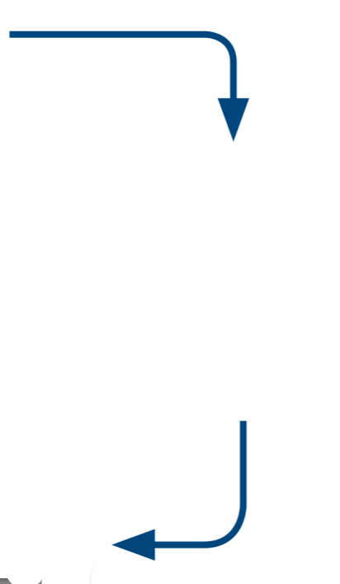
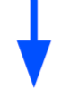


EMPRESA TRADICIONAL
Nuestro Modelo de Negocio
TU
PUBLICIDAD
TELEMARKETING
BUZONEO
CLIENTES
MARKETING RELACIONAL
#NextGenNow

Slide 7
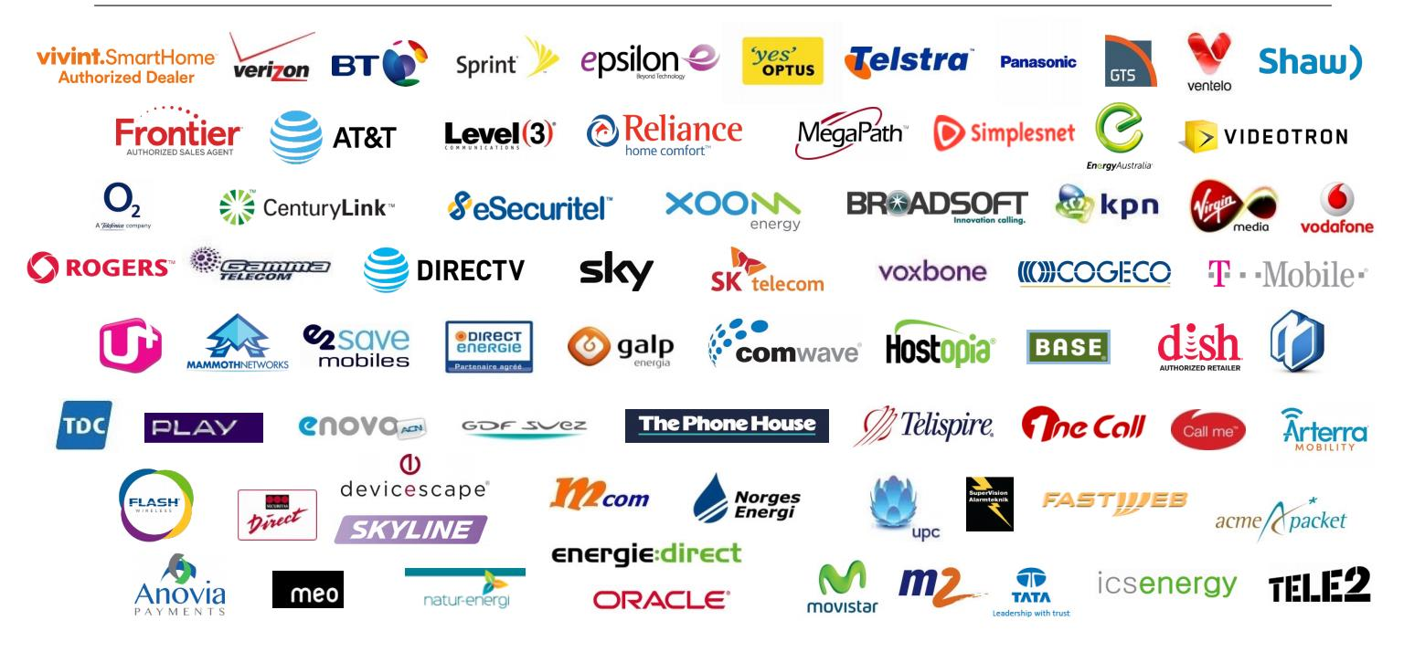
Aliados Estratégicos
#NextGenNow

Slide 8




Telefonía móvil
Internet
Teléfono
Seguridad
doméstica
Seguros
Energía
Servicios esenciales para particulares y empresa
MOBILE
MULTIPLAY
Servicios básicos para particulares y empresa
que la gente necesita y usa a diario
#NextGenNow
La oferta de servicios varía por país

Slide 9

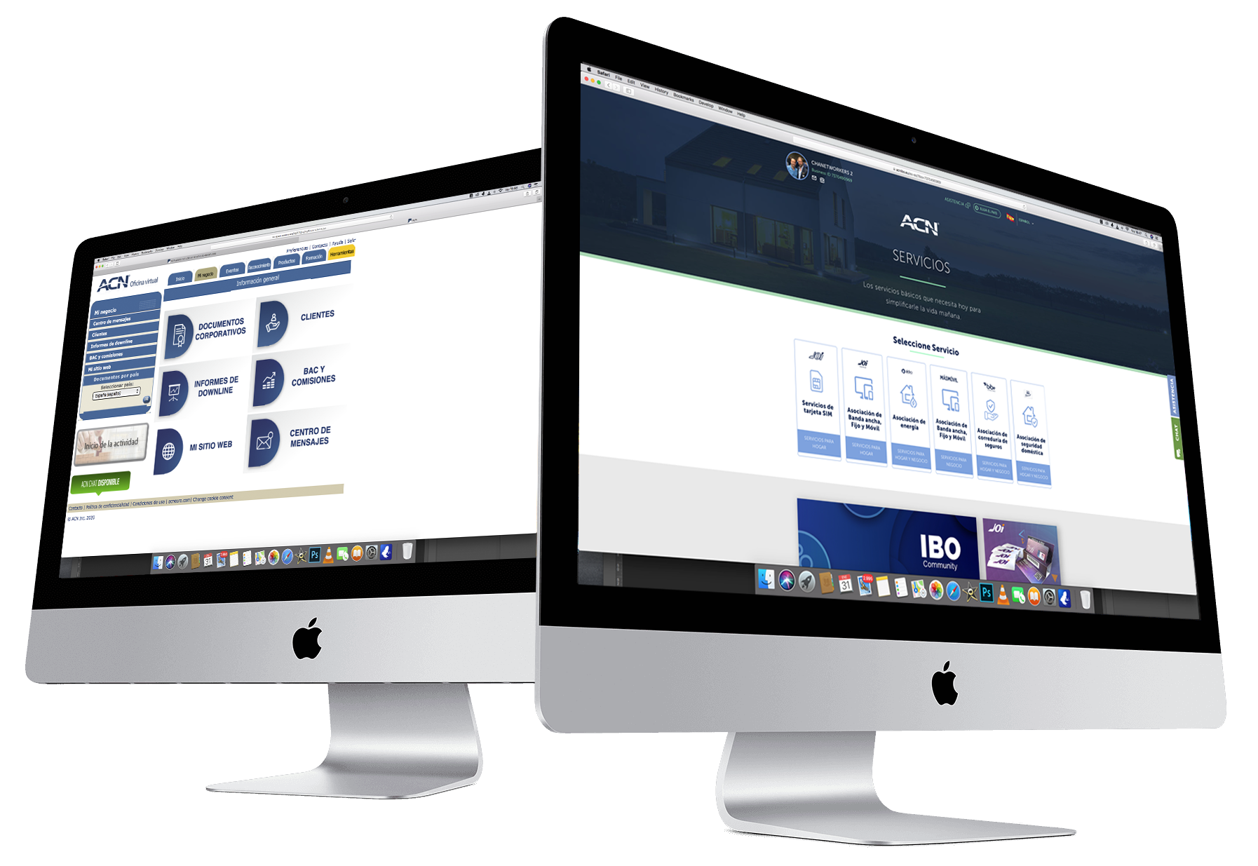






Conviértase en Empresario Independiente (EI)
399€
VALOR?
+IVA
Tienda Online en 27 Países
Sistema de Éxito
Atención al cliente / EI
Cartera en Propiedad
Oficina Virtual
Comunidad Exclusiva EI
Negocio Internacional. Traspasable, Heredable y Vendible
#NextGenNow

Slide 10



Diversas Formas de Generar Ganancias
10%
Hasta
Cada mes
Sus clientes
Ingresos residuales
personales
BONO ESPECIAL
CADA 3/4 Facturas*= HASTA 300€
Para más información, consulte el Plan de Retribución de ACN.
#NextGenNow
*REVISA LOS BONOS PROMOCIONALES DEL MES EN CURSO

Slide 11
Diversas Formas de Generar Ganancias
Ejemplo
250 tiendas x 30 facturas x 30€ facturación
Los clientes de su equipo
Ingresos residuales
De equipo
HASTA 8%
9.000€Cada Mes*
*Calculando Media 4%
Para más información, consulte el Plan de Retribución de ACN.
#NextGenNow

Slide 12


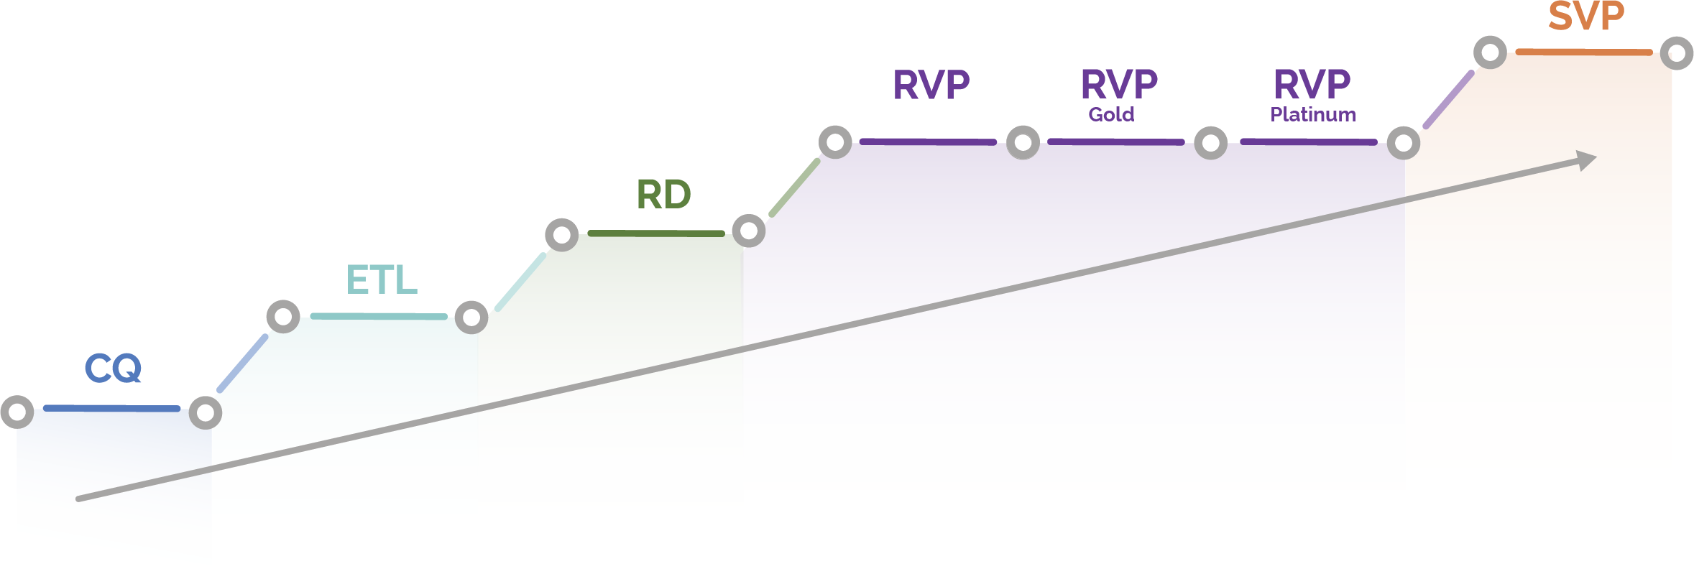
Posiciones de mérito y BAC
€280
€260
Crecimiento
de equipo
€220
HASTA 280€
POR ADQUIRIR
NUEVOS CLIENTES EN TU EQUIPO
€60
BACs –BONOS ADQUISICION CLIENTES
MAYOR INGRESO RESIDUAL
BAC EXTRAORDINARIAS
VIAJES DE INCENTIVO
INGRESOS RESIDUALES INCREMENTADOS
VIAJES DE INCENTIVO
Para más información, consulte el Plan de Retribución de ACN.
#NextGenNow

Slide 13
¿Quieres ganar Bonos extras?
30 DIAS
90 DIAS
120 DIAS
100€+250€
+750€
+7.500 €
8.600 €
EN 4 MESES
extras
Conéctate a la siguiente sesión online PRIMEROS PASOS.
#NextGenNow
*REVISA LOS BONOS PROMOCIONALES DEL MES EN CURSO

Slide 14

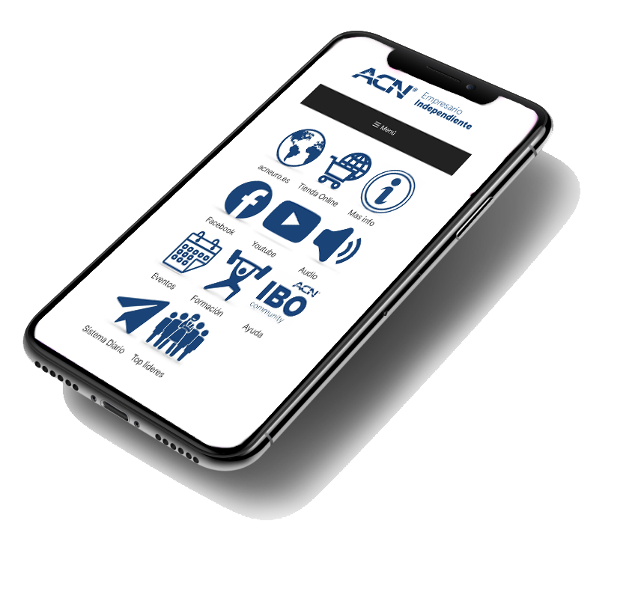





Sistema de Apoyo
Presentaciones y Formación On Line
Eventos nacionales e internacionales
Apoyo General de Lideres
www.acnempresarioindepediente.es

Slide 15
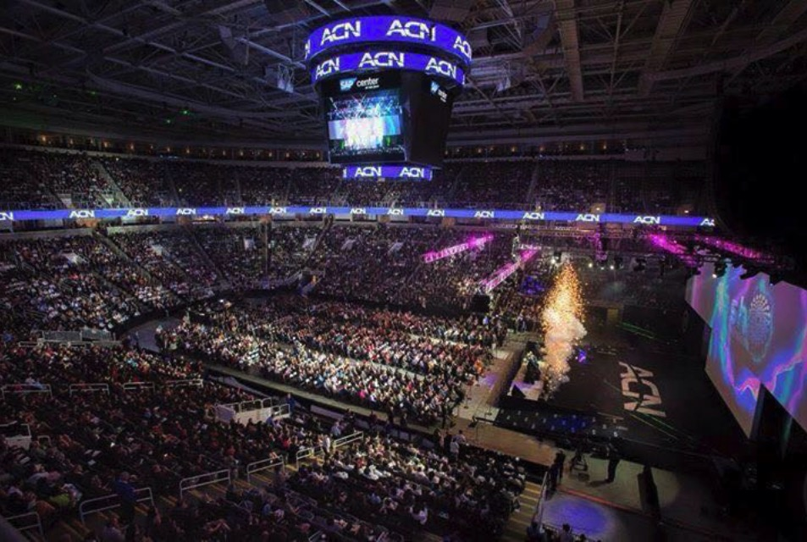
#NextGenNow

Slide 16





acnempresarioindependiente.es
Contacta con la persona que te invitó
Conéctate con Nosotros
ES-002 - De uso exclusivo en España © 2020. Todos los derechos reservados. En vigor a partir del 1 de enero de 2020

